Slide 2
Involucrando a la ciudad
Esteban Vazquez

Slide 4
Principio: Yo puedo amar hacer algo, y no hacerlo.

Slide 5
Mateo 4:19NVI
¹⁹«Vengan, síganme, les dijo Jesús, y los haré pescadores de hombres».
²⁰Al instante dejaron las redes y lo siguieron.

Slide 6
Mateo 4:19NVI
¹⁹«Vengan, síganme, les dijo Jesús, y los haré pescadores de hombres».
²⁰Al instante dejaron las redes y lo siguieron.

Slide 7
Mateo 4:19NVI
¹⁹«Vengan, síganme, les dijo Jesús, y los haré pescadores de hombres».
²⁰Al instante dejaron las redes y lo siguieron.

Slide 8
Mateo 28:19-29NVI
¹⁹ Por tanto, vayan y hagan discípulos de todas las naciones, bautizándolos en el nombre del Padre y del Hijo y del Espíritu Santo, ²⁰ enseñándoles a obedecer todo lo que les he mandado a ustedes. Y les aseguro que estaré con ustedes siempre, hasta el fin del mundo

Slide 9
1) En la iglesia enviadora oraban y eran guiados por el Espíritu Santo
Hechos 13:1-2NVI
¹En la iglesia de Antioquía eran profetas y maestros: Bernabé, Simeón, apodado el Negro, Lucio de Cirene, Manaén, que se había criado con Herodes el tetrarca, y Saulo. ² Mientras participaban en el culto al Señor y ayunaban, el Espíritu Santo dijo: «Apártenme ahora a Bernabé y a Saulo para el trabajo al que los he llamado».

Slide 10
2) Los escogidos eran enviados por la iglesia
Hechos 13:3NVI
³ Así que después de ayunar, orar e imponerles las manos, los despidieron.

Slide 11
3) El plantador viajaba a un lugar donde Jesús no era conocido
Hechos 13:4NVI
⁴ Bernabé y Saulo, enviados por el Espíritu Santo, bajaron a Seleucia y de allí navegaron a Chipre.

Slide 12
4) Formaban equipos con otros creyentes para comenzar a enseñar a cerca de Jesús.
Hechos 13:5NVI
⁵ Al llegar a Salamina, predicaron la palabra de Dios en las sinagogas de los judíos. Tenían también a Juan como ayudante.

Slide 13
5) Comenzaban a evangelizar
Hechos 13:48NVI
⁴⁸ Al oír esto, los que no eran judíos se alegraron y celebraron la palabra del Señor; y creyeron todos los que estaban destinados a la vida eterna.

Slide 14
6) Comenzaban a expandirse impulsando a la gente a hablar.
Hechos 13:49NVI
⁴⁹ La palabra del Señor se difundía por toda la región

Slide 15
7) Formaban discípulos
Hechos 14:22NVI
²² fortaleciendo a los discípulos y animándolos a perseverar en la fe. «Es necesario pasar por muchas dificultades para entrar en el reino de Dios», les decían.

Slide 16
8) Designaban nuevos líderes
Hechos 14:23NVI
²³ Cada iglesia nombró líderes religiosos, y con oración y ayuno los encomendaron al Señor, en quien habían creído.

Slide 17
9) Reportaban su trabajo en la iglesia enviadora
Hechos 14:27NVI
²⁷ Cuando llegaron, reunieron a la iglesia e informaron de todo lo que Dios había hecho por medio de ellos y de cómo había abierto la puerta de la fe a los no judíos.

Slide 18
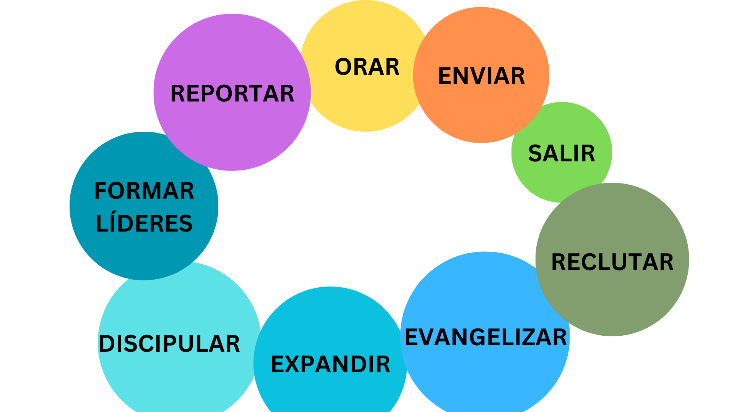

Slide 19
El enfoque pastoral se limita a una organización, que tiene una visión que se logra a través de estrategias para alcanzar más gente.

Slide 20
El enfoque pastoral se limita a una organización, que tiene una visión que se logra a través de estrategias para alcanzar más gente.
El enfoque misional pasa por la gente sin necesidad que exista la organización.

Slide 21
Creer y valorar a la gente que Dios puso al lado tuyo

Slide 22
Creer y valorar a la gente que Dios puso al lado tuyo
Equipar a la gente para que hagan el trabajo

Slide 23
Creer y valorar a la gente que Dios puso al lado tuyo
Equipar a la gente para que hagan el trabajo
Crear relación e involucrarse con las personas de la comunidad.

